Slide 1

SOPARACT
Nos dias 17 e 18 de julho de 2013 foi realizado o festival de sopas do Interact de Salto do Lontra, que contou com a presença de aproximadamente 120 pessoas, que tiveram uma noite diferente e agradável. O evento começou à partir 19:00h na Pizzaria 1000 Sabores, ele consistiu numa janta cujo foram servidos seis sabores de sopas (Agnoline, Mandioquinha, Legumes, Feijão, Quatro queijos e Carne), vinhos, à cargo da Adega dos Lagos, e bebidas em geral. O Interact Club agradece a participação de todos.

Slide 2
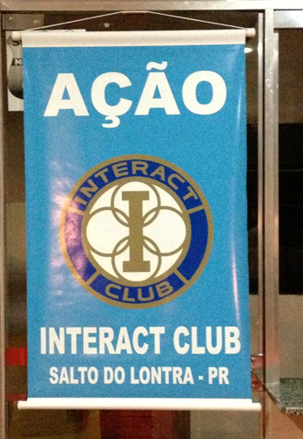
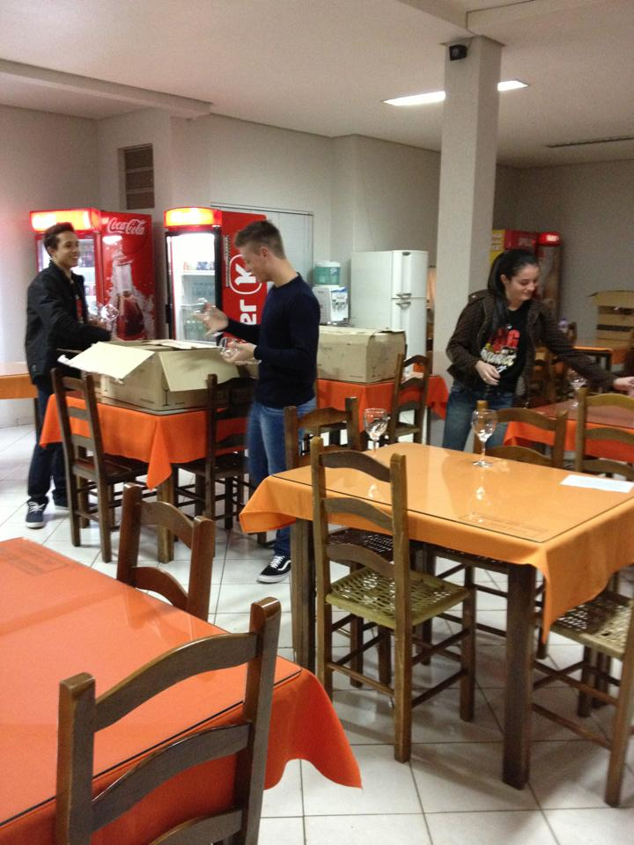
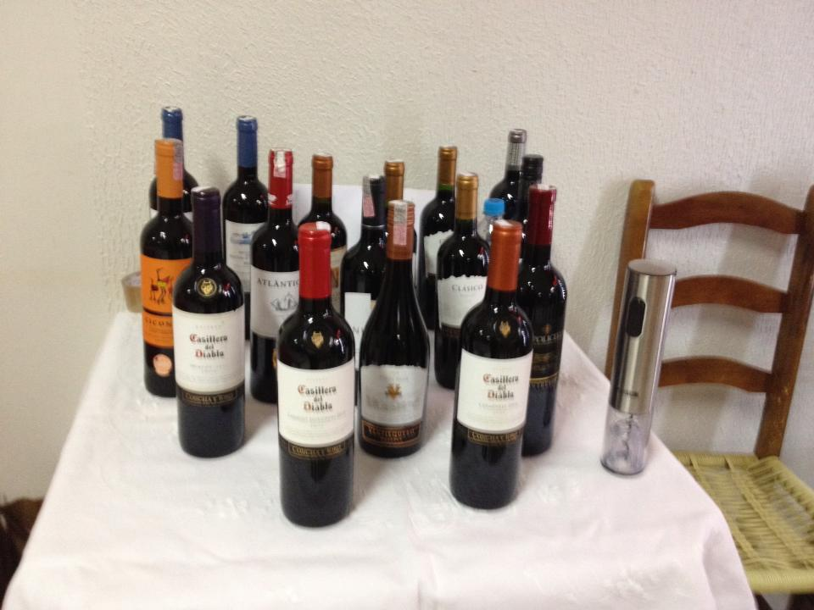

Slide 3
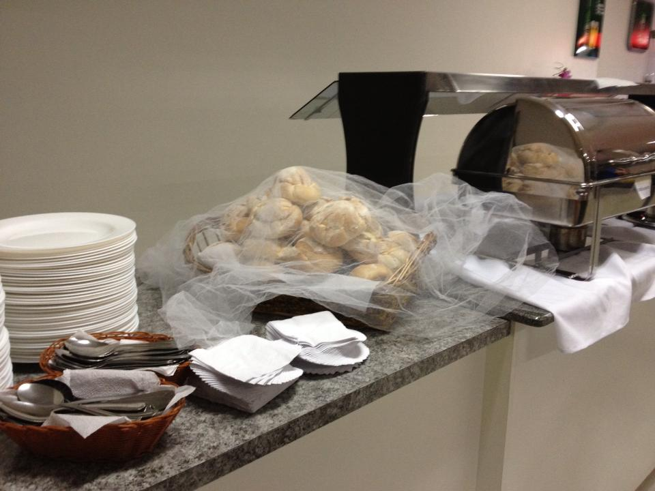
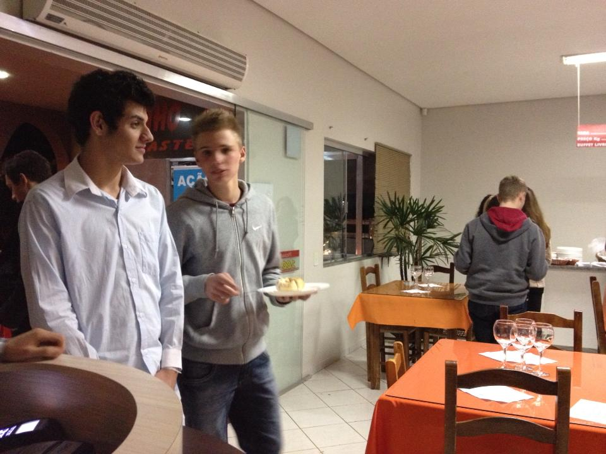
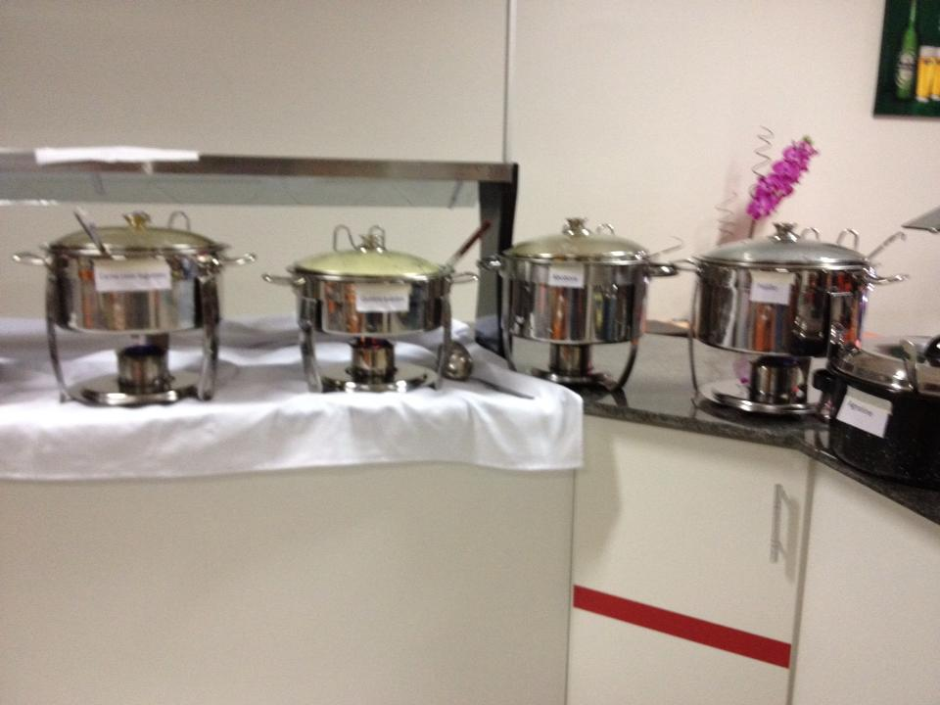
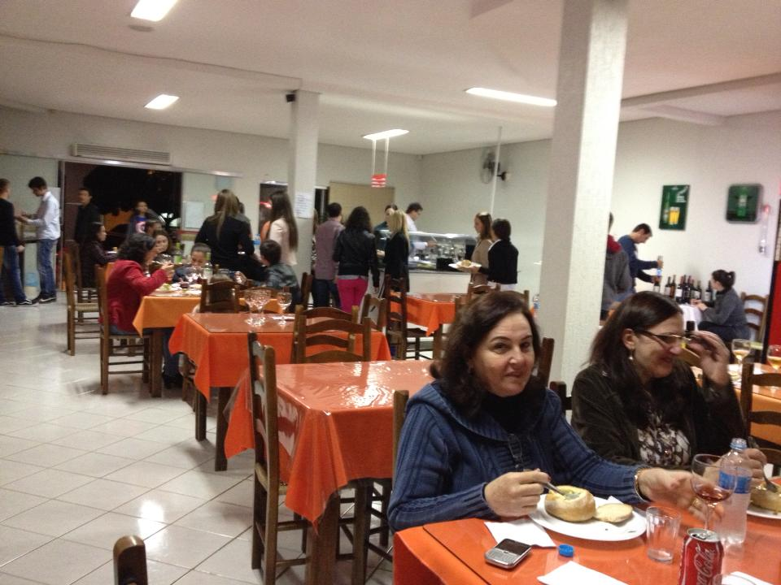

Slide 4
